Slide 1
Виды пластмасс
Термопластичные Газонаполненные Термореактивные

Slide 2
Виды пластмасс
Термопластичные Газонаполненные Термореактивные
Полиэтилен
Поливинилхлорид
Оргстекло
Текстолит
гетинакс
Пенопласт
поролон

Slide 3
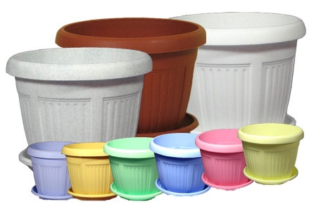
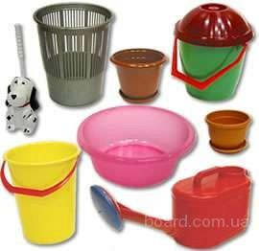
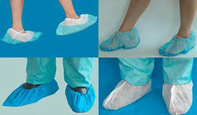
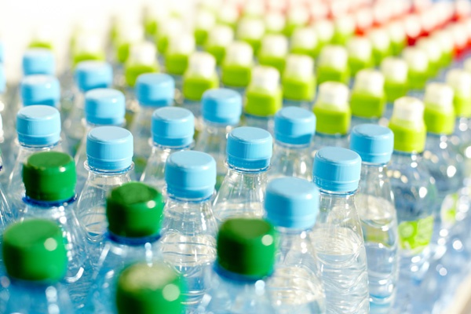
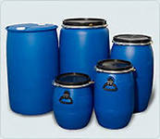
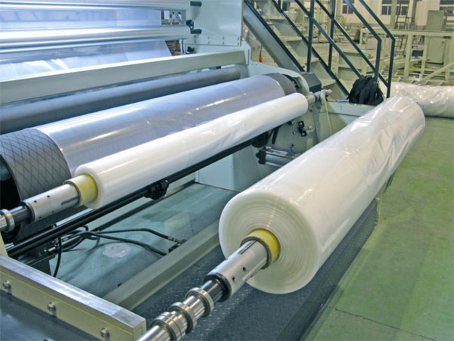
Применение
пластмасс

